Slide 1
ОГЭ по информатике 2020
Задание 11
Жадько Наталья Петровна
МБОУ «СОШ№45 г.Челябинска»

Slide 2
Изменения в КИМ 2020 года по сравнению с 2019 годом
В КИМ 2020 г. расширен набор заданий, выполняемых на компьютере, за счёт включения новых заданий, проверяющих умения и навыки практической работы с компьютером:
• поиск информации средствами текстового редактора или операционной системы (задание 11).

Slide 3
Система оценивания выполнения задания 11
Задание 11 относится к части 2 КИМ 2020 г.
Верное выполнение задания 11 части 2 оценивается 1 баллом.
Задание считается выполненным, если экзаменуемый дал ответ, соответствующий эталону верного ответа.

Slide 4
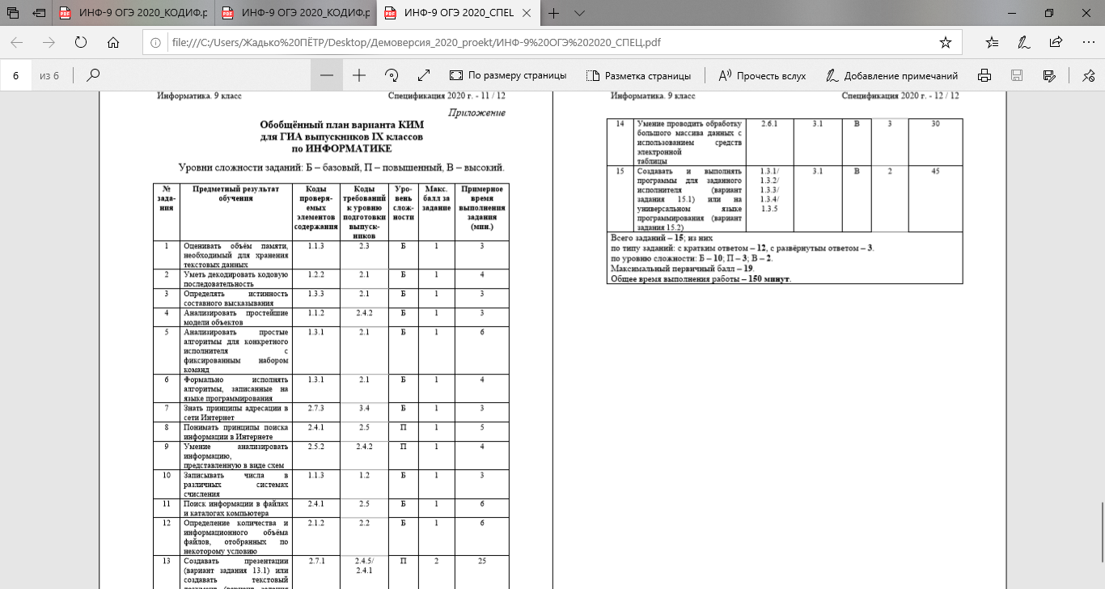

Slide 5
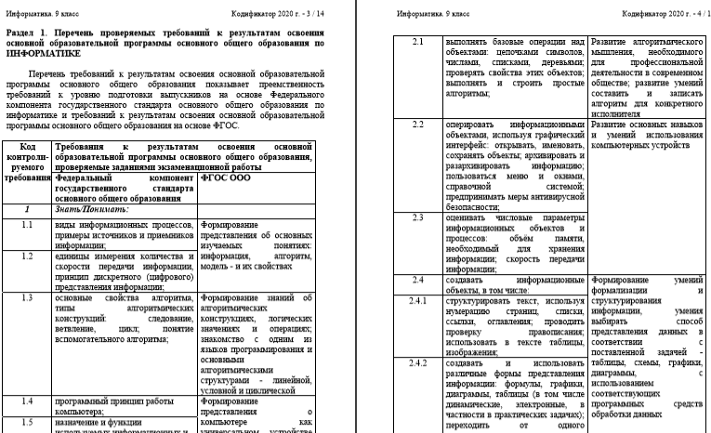
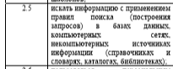

Slide 6
Часть 2 для выполнения необходим компьютер.
Задание на поиск информации средствами текстового редактора или операционной системы .
Задание 11 ОГЭ по информатике 2020 Демоверсия.
11
В одном из произведений И.С. Тургенева, текст которого приведен в подкаталоге каталога Проза, присутствует эпизод, происходящий на речке Гнилотерке.
С помощью поисковых средств операционной системы и текстового редактора выясните фамилию главного героя этого произведения.

Slide 7
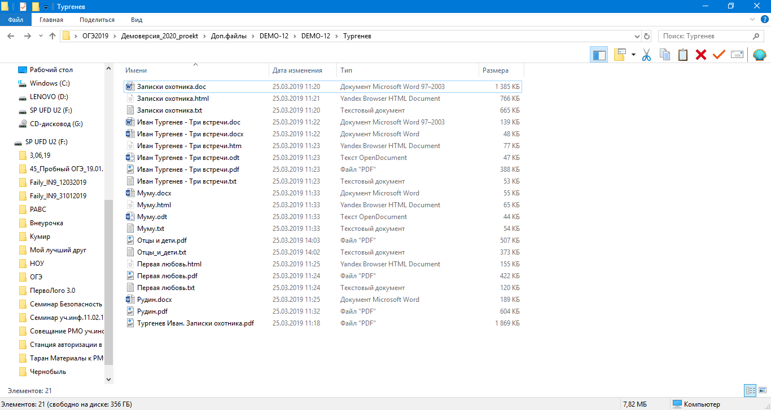

Slide 8
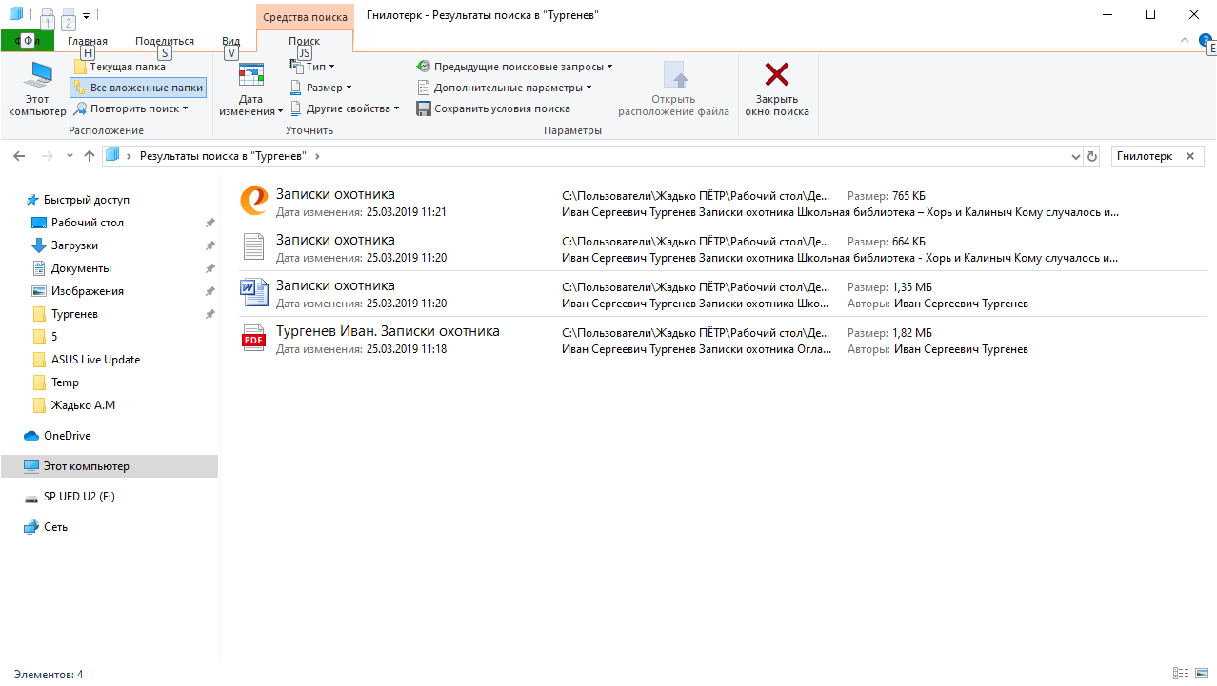

Slide 9
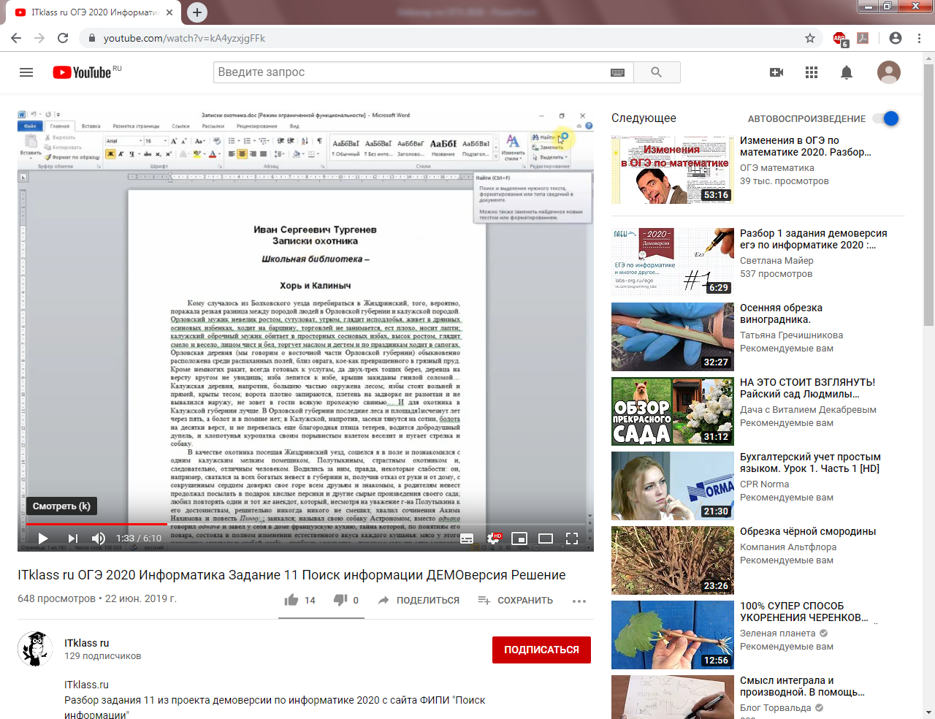

Slide 10
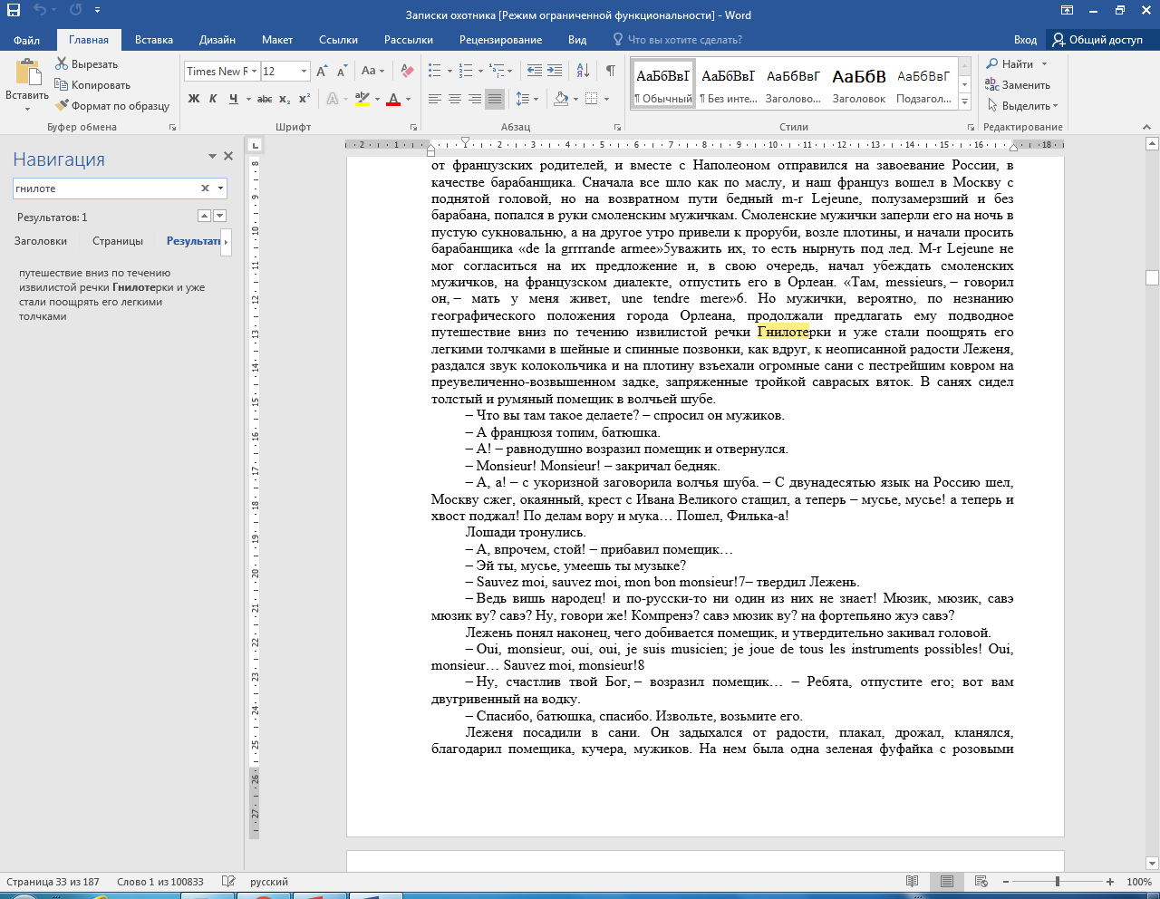

Slide 11
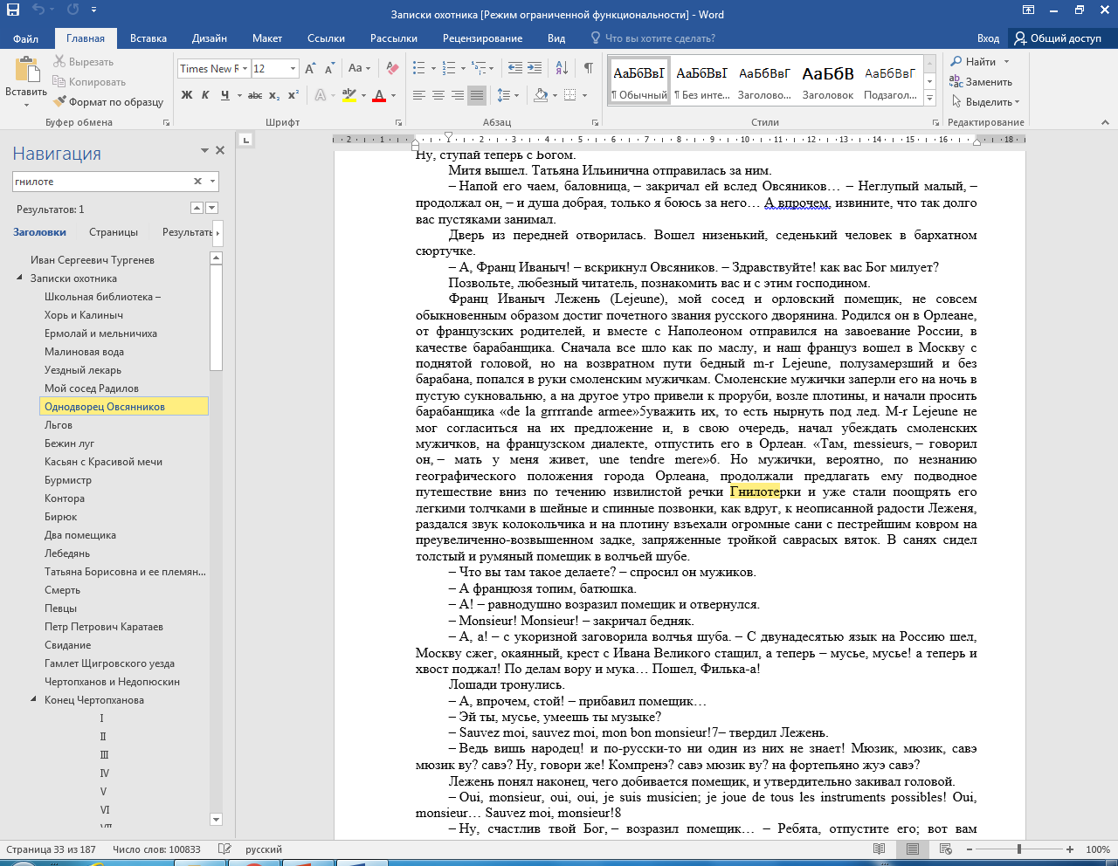

Slide 12
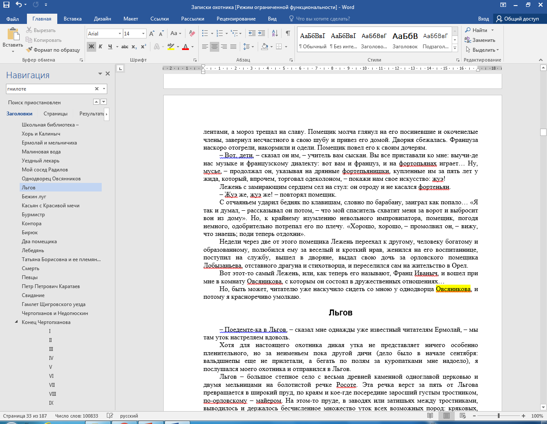
Ответ: ОВСЯННИКОВ

Slide 13
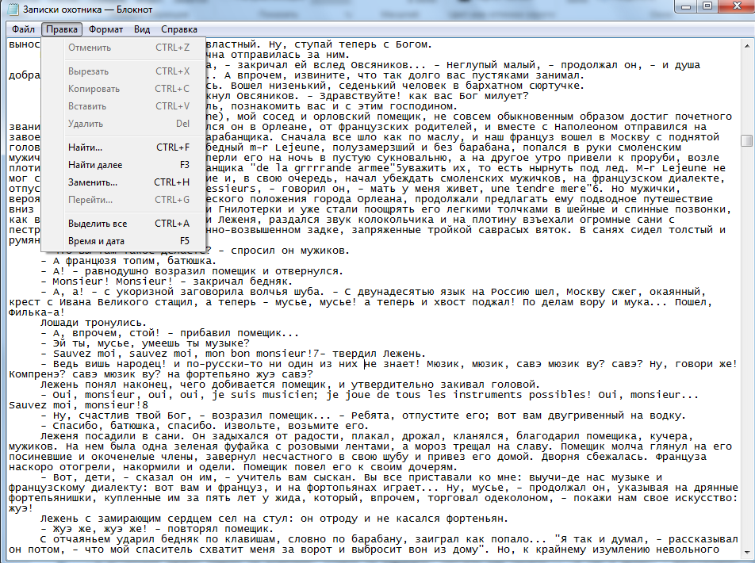

Slide 14
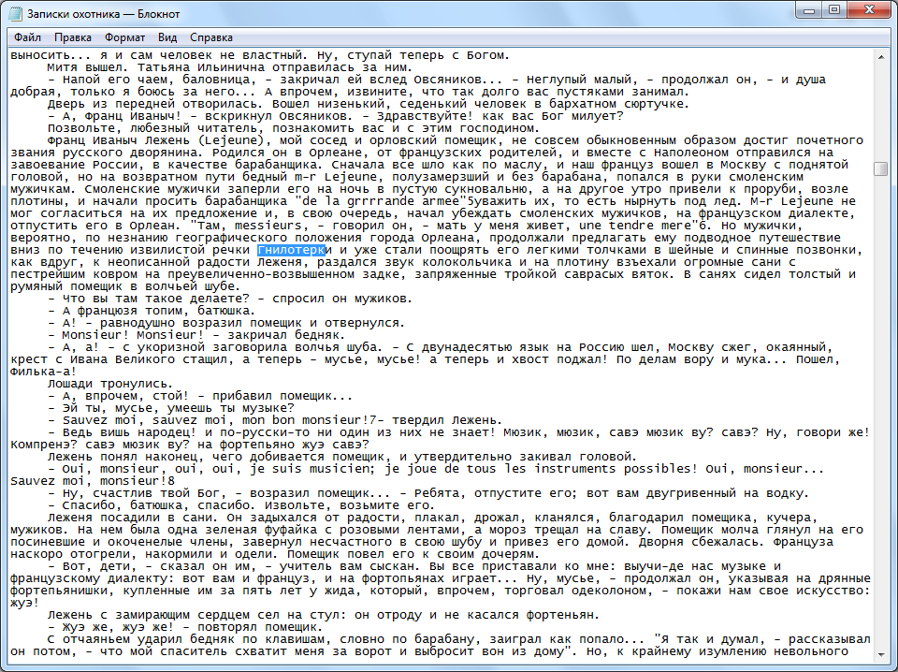
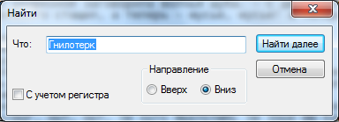

Slide 15
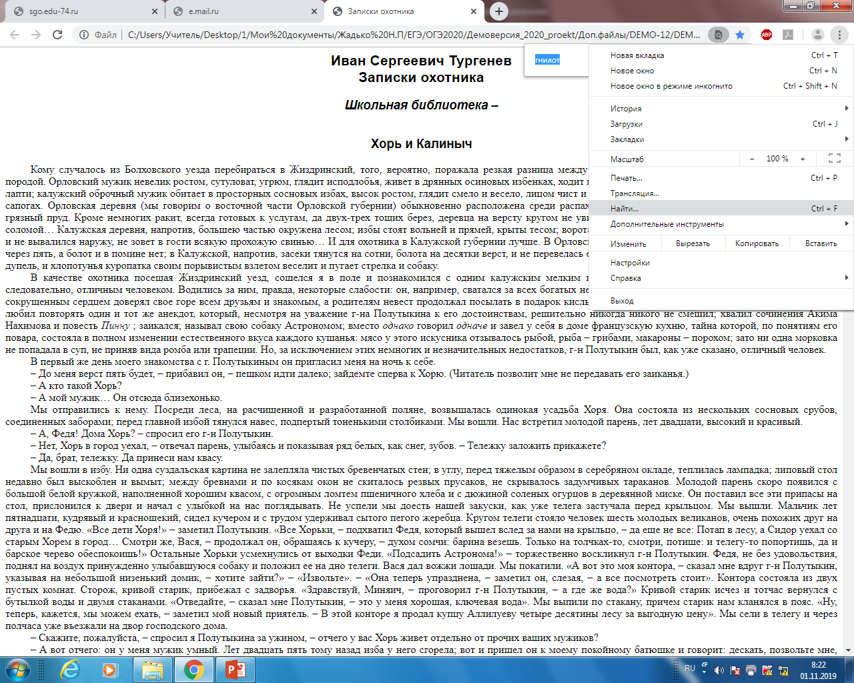

Slide 16
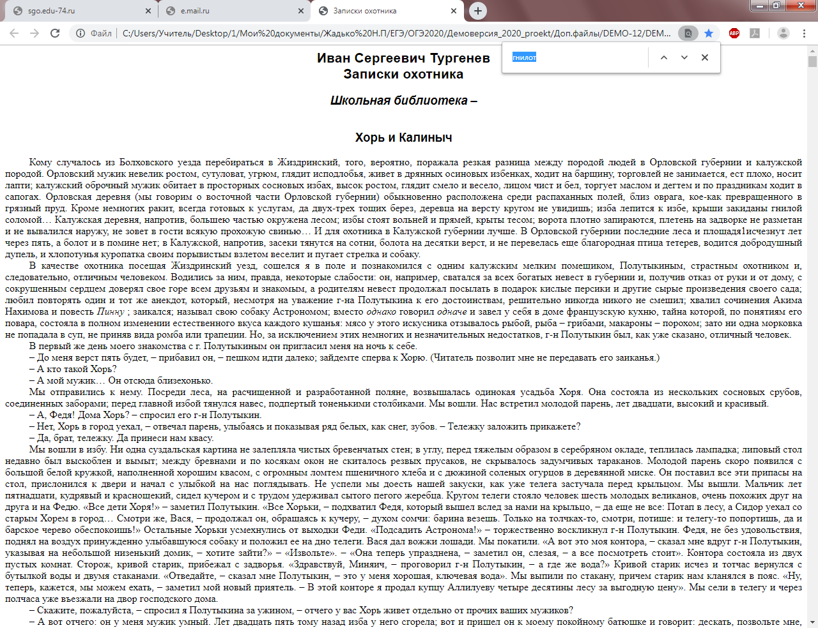

Slide 17
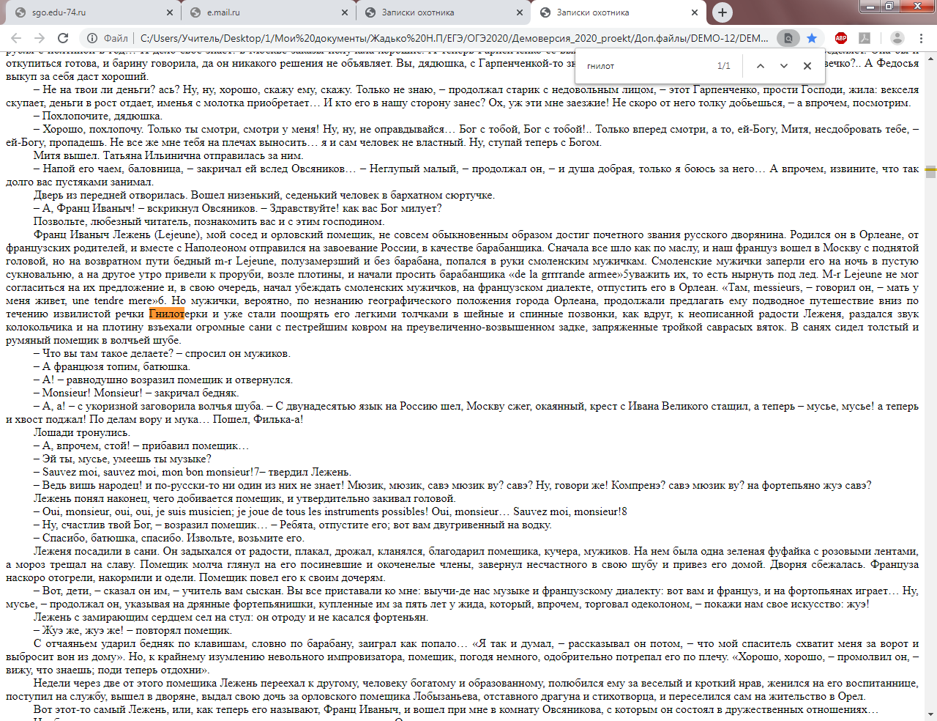

Slide 18
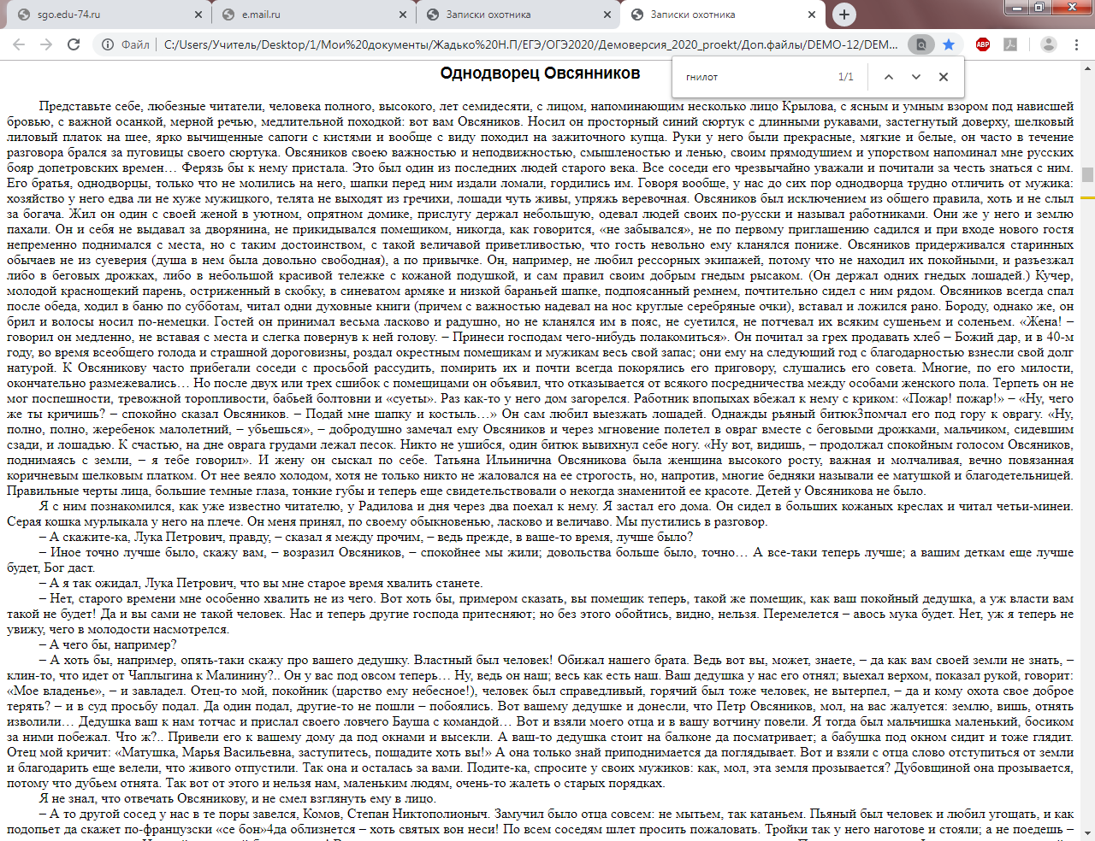

Slide 19
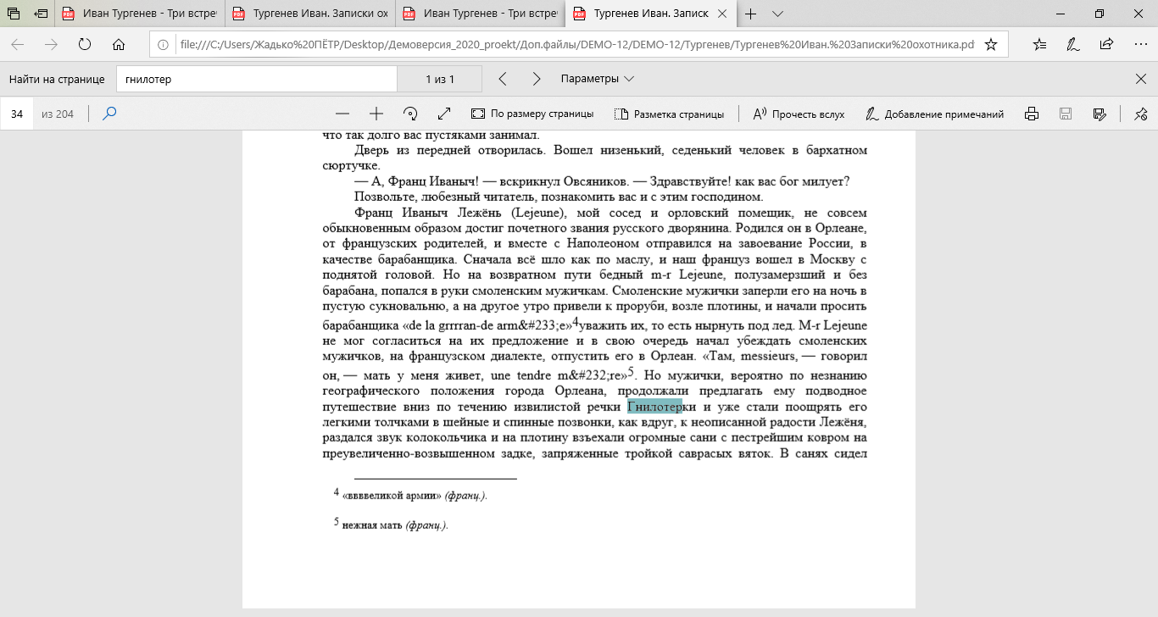

Slide 20
